Slide 1

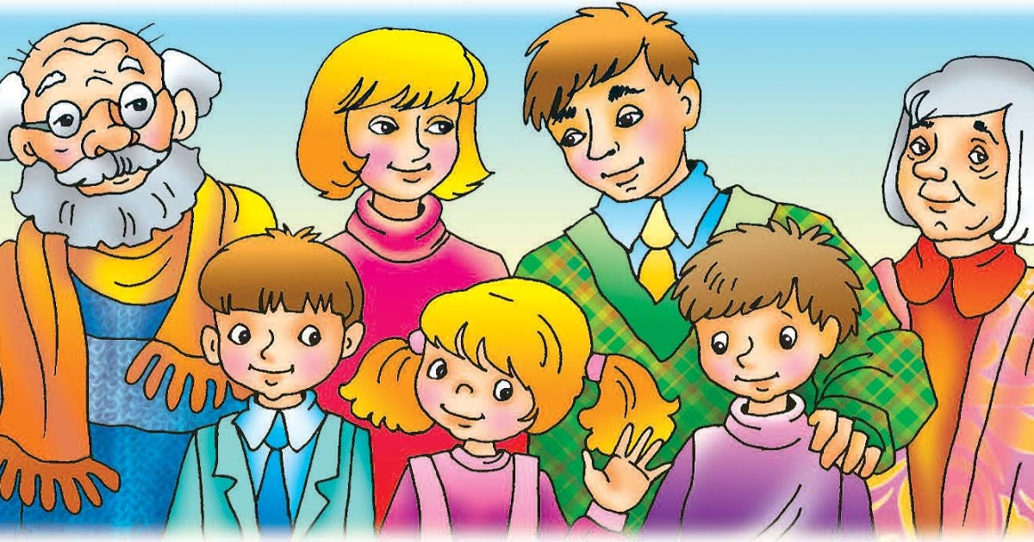

Slide 2
Цель: создать условия для развития у детей представлений о семье, семейной принадлежности.
Материалы и оборудование: бумага, цветные карандаши.

Slide 3
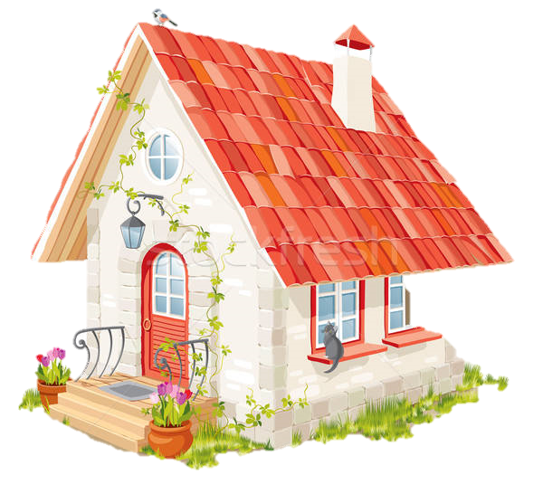
Очень много в нём окон,
Мы живём в нем, это… (дом)

Slide 4
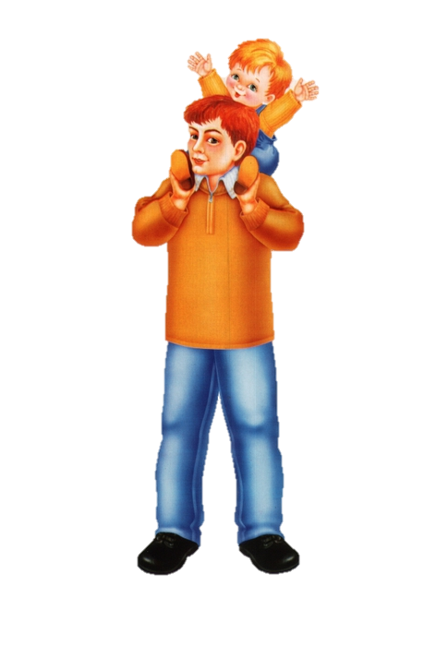

Кто милее всех на свете?
Кого очень любят дети?
На вопрос отвечу прямо:
Ну конечно, это ….
Кто любимей всех на свете?
И за всю семью в ответе?
Не приходит без подарка,
Кто же это, дети….

Slide 5
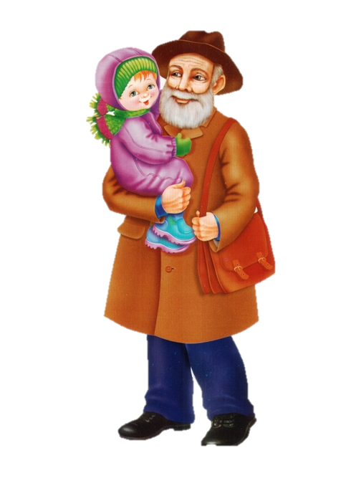
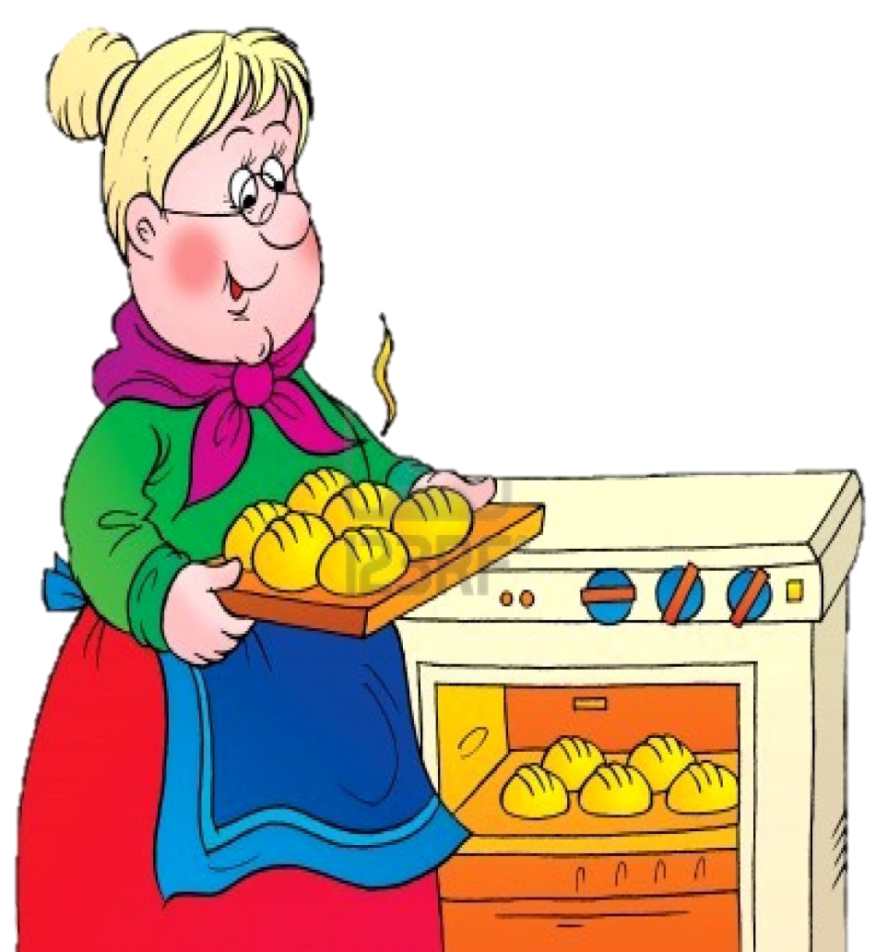
Кто всю жизнь работал?
Окружал заботой?
Внуков, бабушку, детей,
Уважал простых людей?
На пенсии уж много лет,
Это наш любимый…….
Кто любить не устаёт,
Пироги для нас печёт?
Вкусные оладушки?
Это наша….

Slide 6
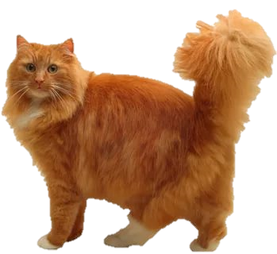
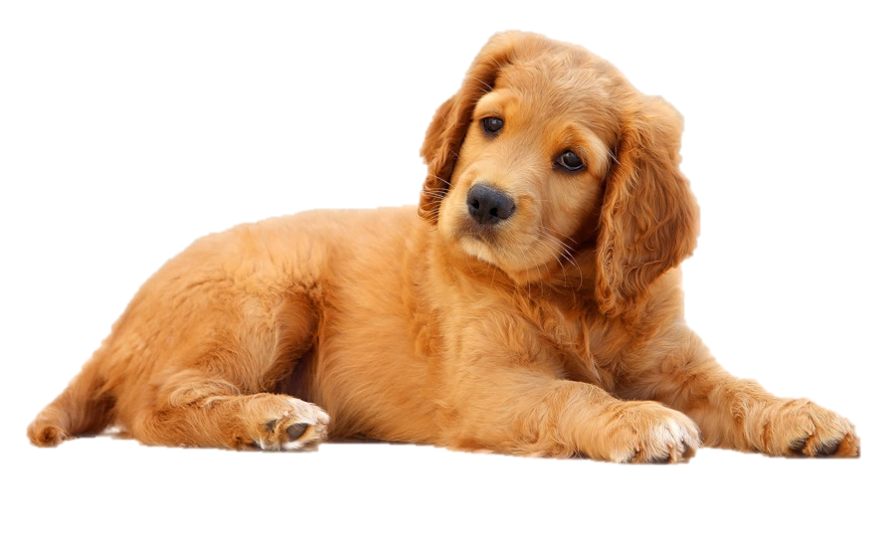
Проживает во дворе,
В личном доме – конуре.
И на всех, кого не знает,
То рычит она, то лает……
Острые ушки, на лапках подушки,
Усы – как щетинка, дугою спинка,
Днём спит, на солнышке лежит,
Ночью бродит, на охоту ходит………

Slide 7
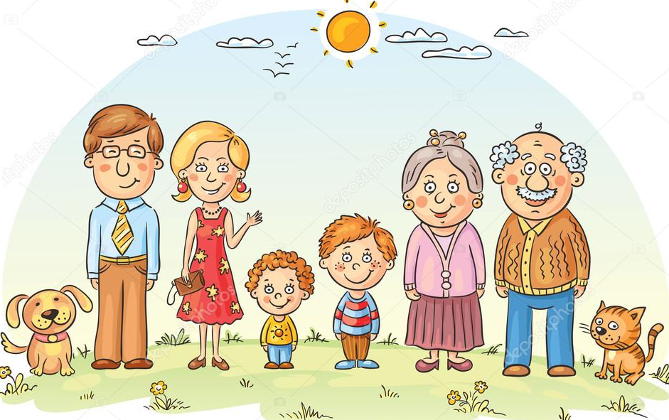
Это слово каждый знает, ни на что не променяет,
К цифре «семь» добавлю «я», что получится………

Slide 9
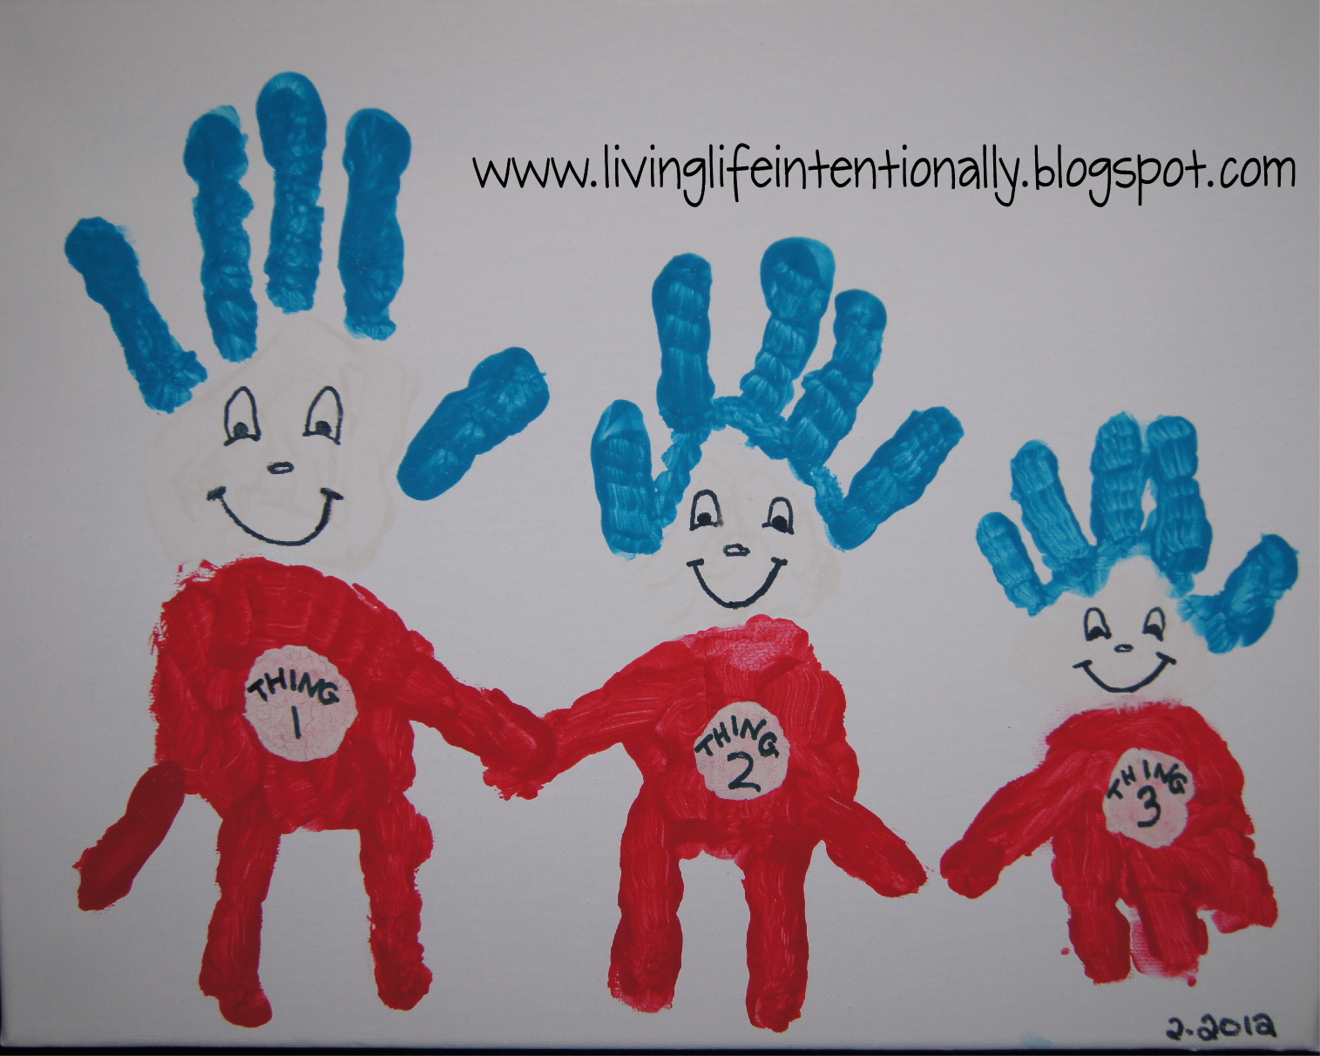

Ребята, давайте нарисуем свою семью.

Slide 10
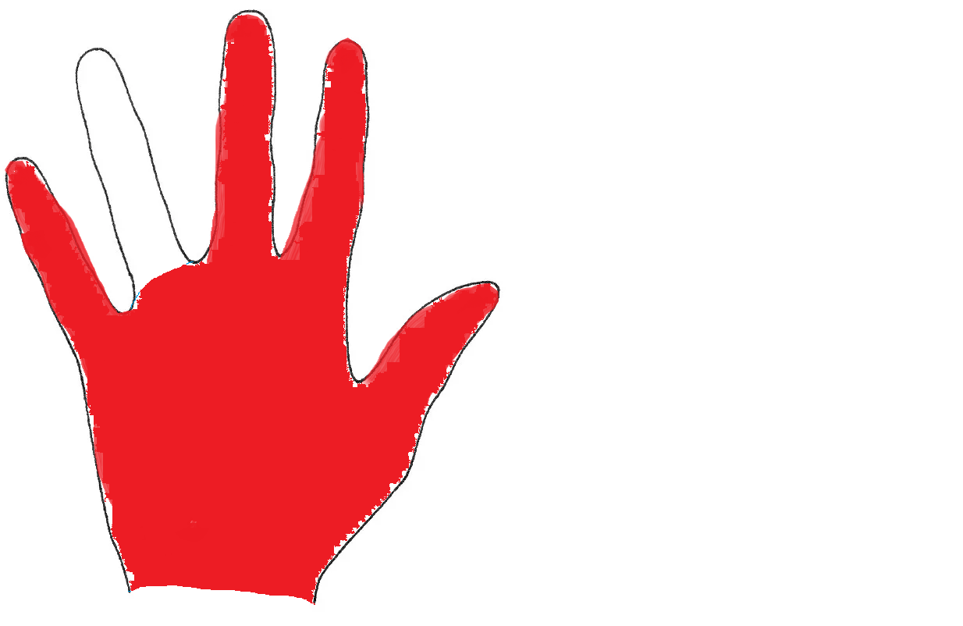
Для того, чтобы нарисовать членов семьи необходимо:
Взять кисть макнуть кончик в гуашь и
Раскрасить ладошку не затрагивая безымянный пальчик,
Оставить оттиск ладошки на бумаге
так чтобы пальчики смотрели вниз,

Slide 11
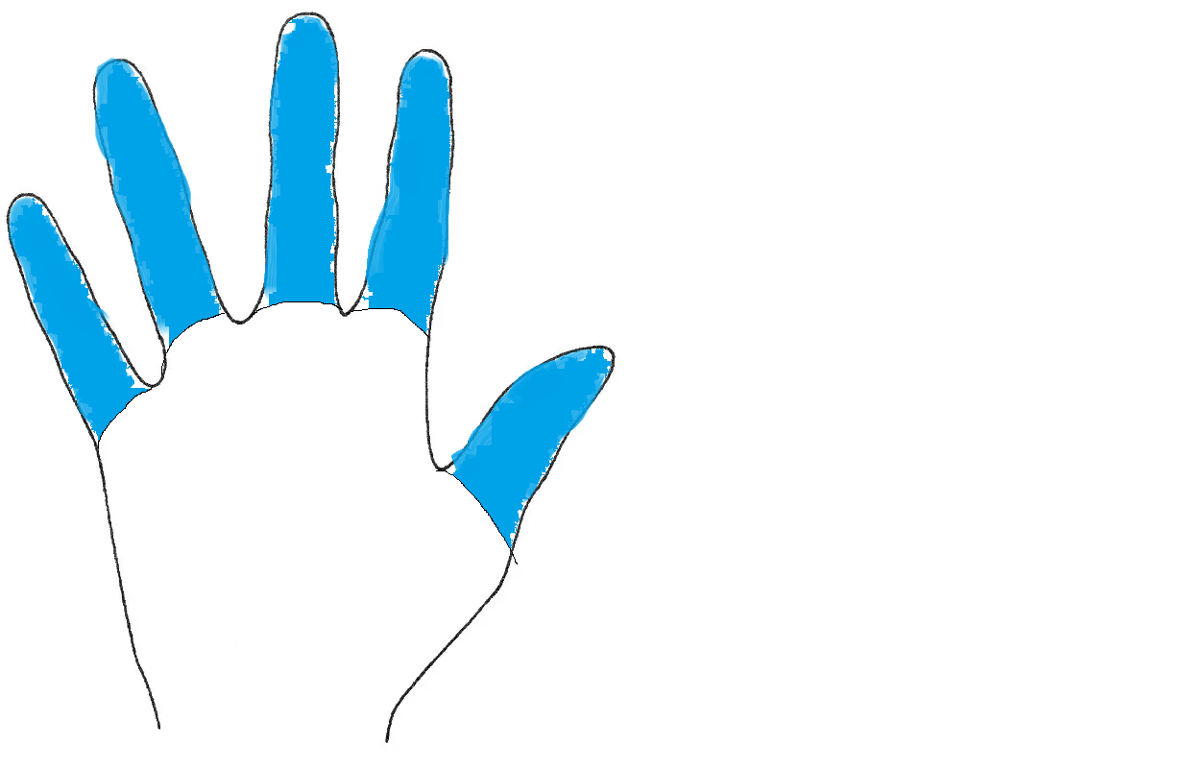
Далее так же обмакнуть, кисточку в гуашь другого цвета
Раскрасить только пальчики другой ручки, и
Отпечатать на бумаге над уже нарисованной ладошкой так чтобы пальчики смотрели вверх.

Slide 12
Далее рисуем личико (круг), карандашом ставим точки (глазки) и дугу (ротик)

Slide 13

Молодцы, ребята!

